Slide 1
Etude relative au temps partiel
Restitution – 27 novembre 2015

Slide 2
Rappel des objectifs de l’étude
Dans le contexte particulier lié au vote de la loi du 14 juin 2013, l’ADESATT a souhaité procéder à un état des lieux de la situation et des interrogations quant à l’emploi à temps partiel dans la branche.
2 objectifs :
Etablir, sur la base d’enquêtes quantitatives et qualitatives, un diagnostic du temps partiel dans la branche,
diversité des formes et modalités de mise en œuvre du temps partiel ;
motivations des parties prenantes (employeurs, salariés) ;
incidences du recours au temps partiel sur les parcours des individus et le fonctionnement des entreprises ;
difficultés rencontrées par les entreprises.
Élaborer des recommandations susceptibles d’alimenter la négociation des partenaires sociaux.

Slide 3
Méthodologie
1. Volet quantitatif : deux enquêtes en ligne auprès des entreprises et des actifs dans le champ couvert par la branche
objectif : caractériser quantitativement la situation du temps partiel dans l’ensemble de la branche, en considérant les caractéristiques des entreprises, des emplois, et des actifs concernés
Panel d’entreprises : 322 répondants
Panel de salarié : 794 répondants (salariés et autres actifs)
2. Volet qualitatif : enquête de terrain en entreprise
objectif : analyser de manière approfondie les différentes configurations de recours au temps partiel.
Cible : 6 entreprises du secteur des études et sondage
Pour chaque entreprise, enquête auprès de dirigeants, de représentants du personnel et de salariés
3. Analyse transversale
4. Élaboration de propositions, dans le prolongement des enseignements du diagnostic, sous la forme d’un scénario soumis au commanditaire en vue de la négociation des partenaires sociaux

Slide 4
Présentation des résultats
Le temps partiel dans la branche
Les motivations du recours au temps partiel
Les modalités de mise en œuvre du temps partiel
Les incidences du recours au temps partiel
Les questions posées par la loi du 13 juin 2014
Perspectives en vue de la négociation de branche

Slide 5
Le temps partiel dans la branche (1/3)
Le recours au temps partiel est une pratique répandue dans la branche :
43% des entreprises de la branche interrogées ont recours au temps partiel
20 % des actifs interrogés pour la branche déclarent travailler ou avoir travaillé à temps partiel
Et, plus particulièrement, pour le secteur Etudes et conseil :
50% des entreprises Etudes et conseil ont recours au temps partiel
24 % des actifs du secteur Etudes et conseil déclarent travailler ou avoir travaillé à temps partiel
Mais 49% des actifs dans le secteur des Foires et Salons se déclarent dans la même situation

Slide 6
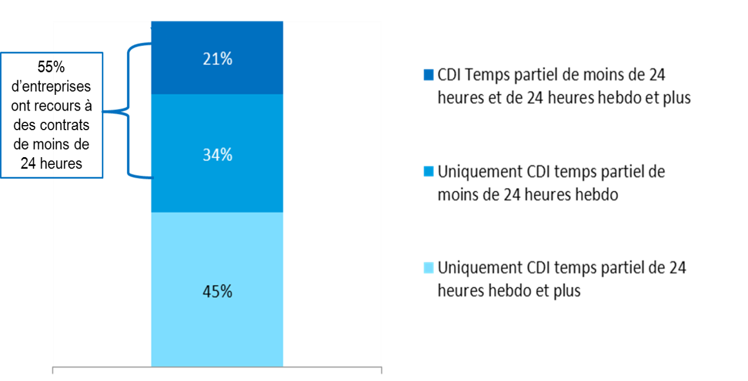
Le temps partiel dans la branche (2/3)
Dans la branche, le temps partiel concerne davantage les contrats atypiques que les CDI
Si 1 CDI sur 10 est à temps partiel
Plus de la moitié des salariés en contrat atypique sont à temps partiel
(Source : enquête en ligne auprès des entreprises)
Le temps partiel de moins de 24 heures est une réalité significative dans les entreprises, même pour les salariés permanents :
Répartition des entreprises employant au moins un salarié en CDI à temps partiel, selon le temps de travail
Source : Enquête employeurs CRÉDOC / ADESATT
Base : 123 entreprises avec des salariés en CDI à temps partiel

Slide 7
Le temps partiel dans la branche (3/3)
En termes de profils, sont surreprésentées parmi les personnes travaillant à temps partiel (par rapport aux actifs à temps plein) :
Les personnes de plus de 45 ans
Notamment parmi les temps partiels de moins de 24 heures hebdomadaires (51% d’actifs de plus de 45 ans, pour 31% parmi les temps plein)
Les femmes
Parmi les actifs à temps partiel d’au moins 24 heures par semaine (41% de femmes pour 32% parmi les temps plein)
Les ouvriers et employés
34% pour 16% parmi les temps plein
Les personnes auto-entrepreneurs, professions libérales et en autres contrats (CEIGA, CDD d’usage…)
36% des temps partiel de 24 h et plus, 67% des temps partiel de moins de 24 heures, contre seulement 11% des temps plein
Les personnes non diplômées de l’enseignement supérieur
32% des temps partiel de 24 heures et plus, 26% des temps partiel de moins de 24 heures, contre seulement 11% des temps plein
(Source : Enquête en ligne auprès des actifs)

Slide 8
Les motivations du recours au temps partiel (1/3)
Pour les entreprises de la Branche, le recours au temps partiel des salariés en CDI répond à :
une demande formulée par les salariés (72% des entreprises)
la possibilité d’adapter la quotité de travail aux besoins de l’entreprise (42%)
la possibilité de maîtriser les coûts salariaux (33%)

Slide 9
Les motivations du recours au temps partiel (2/3)
Dans le secteur des Etudes et Sondages, l’enjeu pour les entreprises qui embauchent des enquêteurs à temps partiel, est de satisfaire les exigences de flexibilité de leurs clients et d’absorber les pics et les décrues d’activité :
Une variabilité du volume d’activité associée à une faible prévisibilité
Dépendance des entreprises à l’égard des contrats et des calendriers des clients
Marchés de courte durée (pour partie sur 2 à 3 semaines)
Incertitude permanente en raison de la faiblesse des marchés récurrents et des enquêtes lissées
Une conjoncture difficile
Dans le marketing, tendance à la ré-internalisation des activités par les anciens donneurs d’ordre et diminution de la taille des marchés
Au-delà, concurrence très forte par les prix

Slide 10
Les motivations du recours au temps partiel (3/3)
Pour les salariés des Etudes et Sondages, les motivations varient selon le profil :
Temps partiel « choisi » Le salarié souhaite occuper un emploi d’enquêteur à temps partiel | Temps partiel « contraint » Au regard de ses contraintes personnelles, le salarié ne peut travailler qu’à temps partiel | Temps partiel « subi » Le salarié souhaite et puet travailler à temps plein, mais l’employeur ne lui offre qu’un emploi à temps partiel
Le recours tactique au temps partiel Les « artistes » à la recherche d’un revenu complémentaire sûr Les « étudiants » à la recherche d’un « petit boulot » Les enquêteurs souhaitant avoir du temps pour trouver un « vrai travail » Les enquêteurs à temps partiel pour bénéficier des indemnités de Pôle Emploi ou compléter une retraite | Le temps partiel comme contrainte dans la recherche d’emploi Les permanents à temps partiel pour raisons familiales ou privées Les non permanents à temps partiel pour raisons familiales ou privées | Le temps partiel comme solution d’emploi subie Les permanents ayant dû réduire leur temps de travail à la demande de l’employeur Les non permanents souhaitant travailler davantage
Statut dérogatoire ou accord pour un courrier Certains refusent de travailler plus ils veulent bénéficier à plein des indemnités de Pôle Emploi Refusent des engagements trop contraignants, d’où échec des CEIGA | A priori, ne peuvent pas travailler davantage | Souhaitent travailler plus, voir leur rémunération augmenter et se stabiliser Souffrent de la précarisation Souffrent plus de la flexibilité qu’ils n’en retirent de bénéficies

Slide 11
Les modalités de mise en œuvre du temps partiel
Dans le secteur des Etudes et Sondages, la recherche de flexibilité, qui conduit au recours au temps partiel, s’exprime au travers de deux leviers :
Le type et la durée du contrats :
contrats atypiques (principalement CDD d’usages) et recours au non-salariat
contrats courts, notamment contrats de moins de 7 jours
L’organisation du temps de travail :
Le temps de travail pas forcément précisé sur le contrat
Horaires de travail du contrat pas forcément respectés
Parfois des délais de prévenance très courts
Des heures complémentaires pas toujours majorées ou pas toujours suffisamment majorées

Slide 12
Les incidences de la mise en œuvre du temps partiel dans le branche
Pour les employeurs :
de nombreux « arrangements avec la loi » sous des formes diverses
des risques de contentieux réels (CEIGA non proposés, heures complémentaires non majorées ou pas assez majorées…)
des coûts de gestion administrative non négligeables
Des enquêteurs entre flexibilité imposée par l’employeur et négociation de leur propre disponibilité
Les motifs de satisfaction :
Emplois facilement accessibles
Diversité des tâches
Possibilité de se consacrer à d’autres activités
Possibilité de bénéficier d’indemnités de Pôle Emploi
Les motifs d’insatisfaction :
Insuffisance de la rémunération et des avantages sociaux associés
Insécurité de l’emploi et impossibilité d’anticiper sur l’importance de l’activité
La force des exigences de flexibilité
Absence de visibilité sur l’éventualité d’un renouvellement du contrat ou d’un nouveau contrat
Pour certains, « obligation » de se tenir à disposition de l’institut même hors contrat

Slide 13
Les questions soulevées par la loi du 14 juin 2013
Pour les employeurs, la loi de sécurisation de l’emploi du 14 juin 2013 représente une contrainte très forte, perçue comme inadaptée au secteur et à son activité :
Un début de mise en œuvre de la loi dans une logique de maintien de la flexibilité qui se traduit dans des stratégies de contournement de la loi plus ou moins maitrisées pour éviter la contrainte des 24 heures minimales
La réponse à la contrainte juridique et au risque de contentieux pourrait être une contraction des viviers de recrutement aux profils « dérogatoires » (étudiants, personnes acceptant d’établir une demande de dérogation…)
Quant aux enquêteurs, ils sont très peu informés :
Ceux qui travaillent dans le cadre de contrats de moins de 7 jours ainsi que ceux payés à la tâche, ne se sentent pas concernés.
Certains enquêteurs se disent intéressés par l’annualisation ou par « un contrat CEIGA compatible avec le versement des indemnités de Pôle Emploi »
Avantage de la loi : une sécurité pour les enquêteurs les plus en difficulté
Ils craignent cependant que la loi ne mettent en difficulté les entreprises, ce qui se traduirait par une diminution du niveau de rémunération et/ou du nombre d’enquêteurs

Slide 14
Perspectives en vue de la négociation de branche

Slide 15
Quelles orientations pour l’accord ? (1/2)
Logique de l’accord | Rappel des dispositions de la loi du 14.06.2013 | Accord dérogatoire motivé par l’incompatibilité de certaines dispositions de la Loi avec les contraintes structurelles du secteur | Effets recherchés
Durée minimale du travail et mode de calcul | Seuil de 24 h Dérogations possibles selon le statut du salarié (ex : étudiants) ou bien à sa demande | Application du seuil de 24 h sauf pour les métiers d’enquêteurs et de superviseurs d’enquêtes : 17,5 h par semaine soit l’équivalent d’un mi-temps, soit 2,9 h / jour sur 6 jours ou bien 3,5 h / jour sur 5 jours Variante : diminuer le seuil au prorata de la durée du contrat (ex : 17,5 h si le contrat est inférieur à 1 mois ; 15 h si le contrat est supérieur à un mois…) Possibilité explicite de calculer le temps de travail hebdomadaire sur une base mensuelle ou annualisée Point de discussion complémentaire : seuil de 24 h sur une base multi-employeur (objectif à horizon sur 3-5 ans ou bien engagement à renégocier) | Limitation de l’intérêt de contrats de moins d’une semaine et/ou de leur succession Limitation du risque contentieux lié à la succession de contrats courts
Augmentation temporaire du temps de travail (compléments d’heures) | 8 avenants au maximum par an et par salarié (sauf remplacement) Pas de contrainte sur la durée | Possibilité de limiter le nombre d’avenants (8 maximum) Possibilité de limiter la durée de travail cumulée sur une année Possibilité de négocier la majoration des compléments d’heures | Amélioration de la prévisibilité de l’activité pour les salariés Limitation du risque contentieux lié à la durée de travail cumulée Limitation des incidences des compléments d’heures sur la masse salariale Amélioration de la rémunération des salariés
Modalités d’ajustement de la durée du travail (prévenance, contenu des avenants…) | Délai de prévenance : 7 jours selon la loi ; 3 selon la CCN | Possibilité de rallonger les délais de prévenance au-delà de 3 jours (d’autant plus que la mesure du temps de travail est opérée sur une période longue) Possibilité de rallonger le délai de décision du salarié | Amélioration de la prévisibilité de l’activité pour les salariés (favorise le multi-employeurs)
Légende
plutôt favorable aux salariés
plutôt favorable aux employeurs
intérêt conjoint

Slide 16
Quelles orientations pour l’accord ? (2/2)
Logique de l’accord | Rappel des dispositions de la loi du 14.06.2013 | Accord dérogatoire motivé par l’incompatibilité de certaines dispositions de la Loi avec les contraintes structurelles du secteur | Effets recherchés
Majoration des heures complémentaires | Majoration de 10 % jusqu’à 1/10ème de la durée contractuelle (1/3 dans la CCN) 25 % au-delà | Possibilité de maintenir la situation dérogatoire de la CCN Possibilité d’améliorer les conditions de rémunération (rapprochement du seuil légal de 10 % de la durée contractuelle) | Limitation des incidences des heures complémentaires sur la masse salariale Amélioration de la rémunération des salariés
Organisation des horaires de travail, interruptions, regroupements… |  | Révision de la disposition prévue par la CCN (une seule interruption d’une heure maximum ?) Engagement à faciliter l’occupation d’un second emploi
Rémunération |  | Majoration spécifique de la rémunération horaire pour les contrats de moins d’une semaine et moins de 17,5 h (12,5 € au lieu de 10€) | Amélioration de la rémunération des salariés en contrat très court Limitation de l’intérêt des contrats les plus courts pour les entreprises
Avantages sociaux : santé et prévoyance, logement, transport |  | Accessibilité améliorée aux avantages sociaux dans l’entreprise quelle que soit la durée du contrat (titres restaurants, participation aux transports, etc.) Mutuelle et prévoyance : dispositions spécifiques à prévoir pour les personnes dont la durée de travail est la plus faible | Amélioration de l’accès aux avantages sociaux (limitation des effets négatifs des durées de travail les plus faibles)
Professionnalisa-tion des enquêteurs |  | Engagement particulier en faveur de la formation des enquêteurs et superviseurs (surabondement CPF, incitation / facilitation à la VAE, facilitation de l’accès des enquêteurs à des CQP…) | Acquisition de compétences reconnues contribuant à la polyvalence, à l’évolution professionnelle au sein des entreprises et de la branche, et à la conclusion de contrats plus longs Acquisition de compétences contribuant à sécuriser le parcours éventuellement en dehors de la branche
Légende
plutôt favorable aux salariés
plutôt favorable aux employeurs
intérêt conjoint

